Slide 1
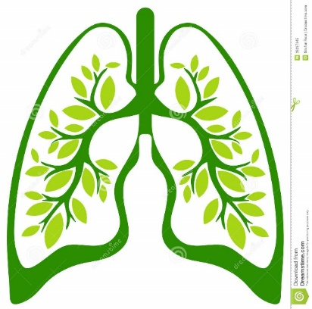

DÍA MUNDIAL SIN TABACO
31 de mayo 2024
Grupo de Tabaquismo Neumosur

Slide 2

Material de apoyo para sesión formativa enfocada a adolescentes
Las imágenes utilizadas en esta presentación han sido elaboradas mediante inteligencia artificial. https://designer.microsoft.com/image-creator).
AUTORAS: María Guadalupe Hurtado Gañán y María del Mar Ignacio Expósito (Residentes de 3º y 4º año de Neumología del Hospital Universitario Virgen Macarena, Sevilla) ceden este material para uso divulgativo a los miembros de Neumosur.

Slide 3
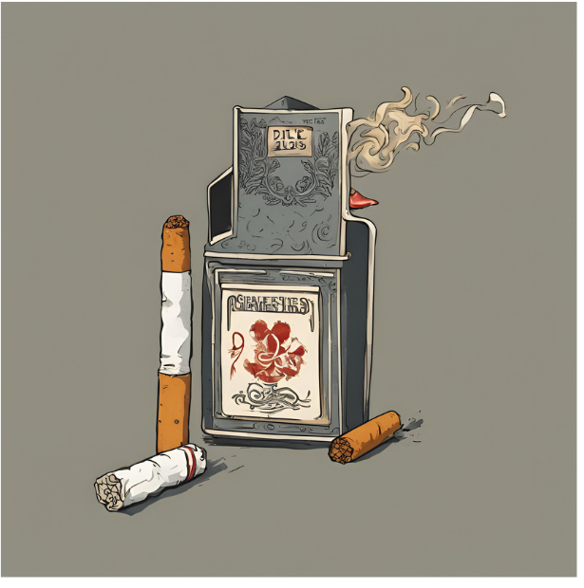
INDICE
Panorama actual
Tabaquismo
Consecuencias
Otras formas de consumo
Mensajes para llevar a casa

Slide 4
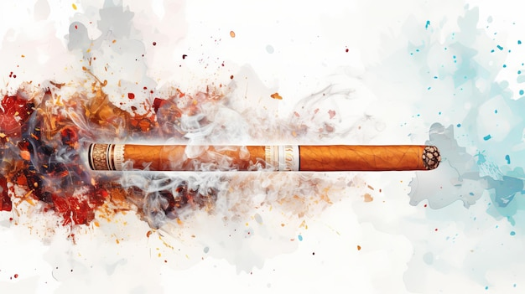
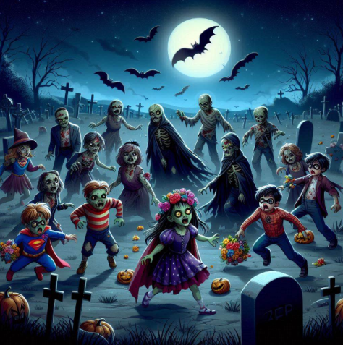
PANORAMA ACTUAL
En términos absolutos, el número de usuarios de tabaco en el año 2000 fue
de 1,1 billones y no se espera que cambie hasta, al menos, 2025.
Según la Encuesta Europea de Salud en España del año 2020, el 16,4% de las mujeres y el 23,3% de los hombres fuman a diario.
El tabaco se posiciona como la segunda sustancia psicoactiva (detrás del alcohol) con mayor prevalencia de consumo entre los alumnos de 14 a 18 años. El 38,2% de los jóvenes indica que han fumado tabaco alguna vez en su vida*.
Informe EDADES 2022*

Slide 5
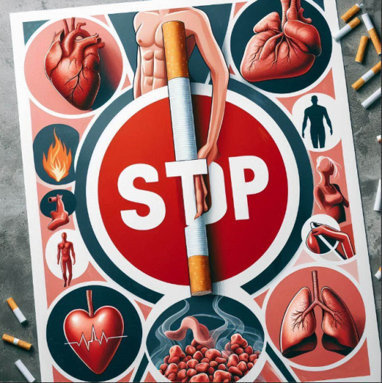
PANORAMA ACTUAL
En 2022 se ha producido un descenso en la prevalencia del consumo diario de tabaco entre los hombres jóvenes, mientras que entre las mujeres más jóvenes se ha estabilizado.
Evolutivamente, continúa la tendencia creciente del consumo de cigarrillos electrónicos, habiendo pasado de un 6,8% en 2015 hasta el 12,1% registrado en 2022*.
Según datos de la Organización Mundial de la Salud (2020), el tabaco mata cada año a más de 7 millones de personas en todo el mundo.
**En España el tabaquismo causa más de 50.000 muertes al año
Informe EDADES 2022*

Slide 6


¿QUÉ ES EL TABAQUISMO?
El tabaquismo es una enfermedad crónica, adictiva y recidivante. De hecho, la Organización Mundial de la Salud la clasifica como un trastorno mental y del comportamiento, remarcando así la idea más actual de concebir el tabaquismo como enfermedad y no simplemente como un mal hábito
Nicotiana tabacum

Slide 7
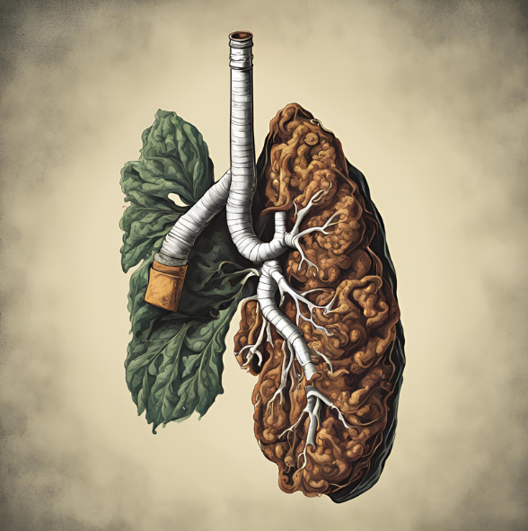
¿QUÉ ES EL TABAQUISMO?
Tabaquismo = ENFERMEDAD
CRÓNICA
RECIDIVANTE
ADICTIVA
CAPAZ DE PROVOCAR OTRAS ENFERMEDADES

Slide 8

¿QUÉ ES EL TABAQUISMO?
Tabaquismo = ENFERMEDAD
CRÓNICA
Permanece en el tiempo
con importantes consecuencias.
RECIDIVANTE
ADICTIVA

Slide 9
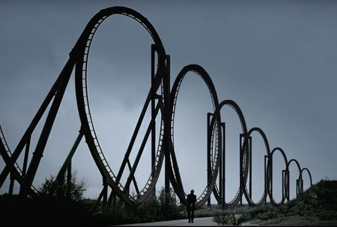
¿QUÉ ES EL TABAQUISMO?
Tabaquismo = ENFERMEDAD
CRÓNICA
RECIDIVANTE
ADICTIVA

Slide 10
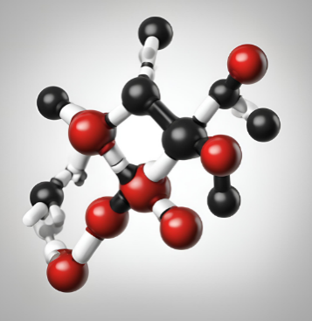
¿QUÉ ES EL TABAQUISMO?
Tabaquismo = ENFERMEDAD
CRÓNICA
RECIDIVANTE
ADICTIVA
ADICCIÓN A LA NICOTINA
Arsénico
Uretano
Monóxido (CO)
Nicotina
Cianamida
Un cigarrillo está compuesto por más de 4000 sustancias químicas
Acetona
Metanol
Pireno
Cadmio
Benzopireno
MÁS DE 60 CANCERÍGENOS¡¡¡¡¡¡¡¡¡¡¡¡¡¡¡

Slide 11
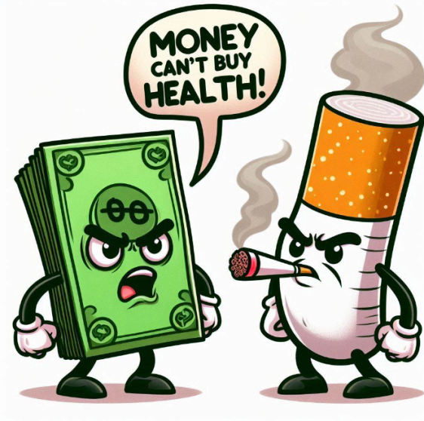
¿QUÉ ES EL TABAQUISMO?
Tabaquismo = ENFERMEDAD
CRÓNICA
RECIDIVANTE
ELEVADO COSTE ECONÓMICO
ADICTIVA
Los adolescentes son claves para el NEGOCIO
“ASEGURAN EL CONSUMO”
El 48% de los adolescentes consume de manera frecuente cigarrillos electrónicos

Slide 12
¿QUÉ ES EL TABAQUISMO? CONSECUENCIAS
CÁNCER | NO CÁNCER
Cáncer de pulmón (11 de cada 12 personas con cáncer de pulmón es a causa del tabaco) | Enfermedad pulmonar obstructiva crónica
Cáncer de hígado | Infarto agudo de miocardio
Cáncer de páncreas | Arritmias
Cáncer de estómago | Accidente cerebrovascular
Cáncer de vejiga/cuello uterino | Diabetes
Leucemia mieloide | Úlcera gastrointestinal
Cáncer de laringe y boca

Slide 13
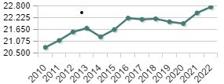
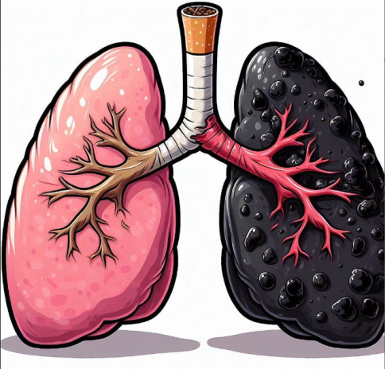
CÁNCER DE PULMÓN
PANORAMA ACTUAL POR EL INSTITUTO NACIONAL DE ESTADÍSTICA
Según el instituto nacional de estadística, 22.727 personas fallecieron por cáncer de pulmón en 2022 en España.
Como vemos en la siguiente gráfica, una cifra que crece exponencialmente desde el año 2010.
El tabaquismo es la causa del 85% del cáncer de pulmón y del 30% de todos los cánceres

Slide 14
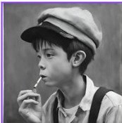
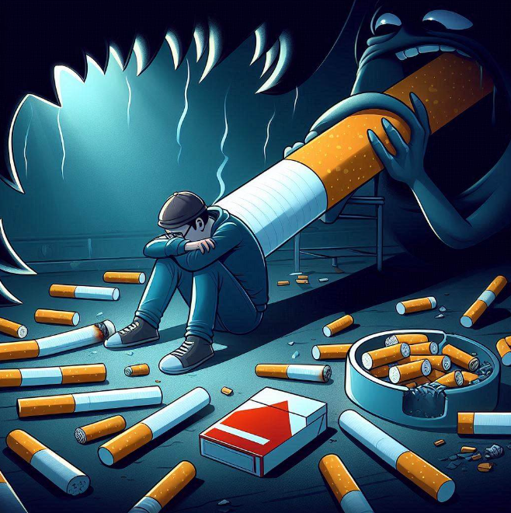
¿Y EL TABAQUISMO PASIVO?
“Fumador pasivo es aquella persona que, peses a no ser fumadora, aspira el humo del tabaco. Este humo se considera – corriente secundaria – y contiene hasta tres veces más nicotina y alquitrán que la corriente principal, con unas cinco veces más de monóxido de carbono”
¡IGUALMENTE PERJUDICIAL!
LOS NIÑOS SON LOS PRINCIPALES AFECTADOS POR EL TABAQUISMO PASIVO

Slide 15
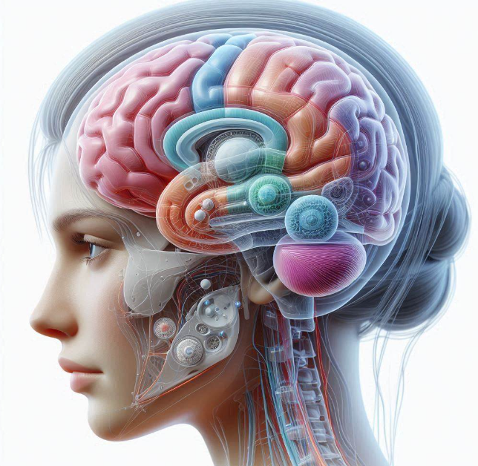
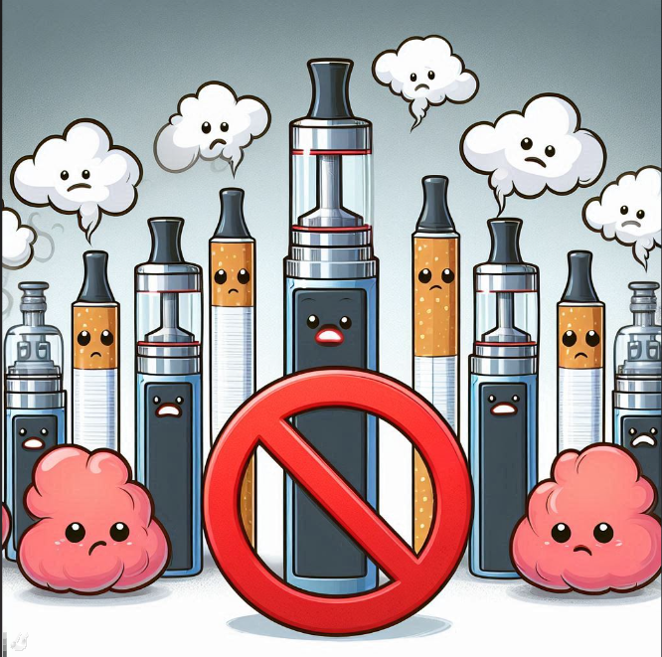
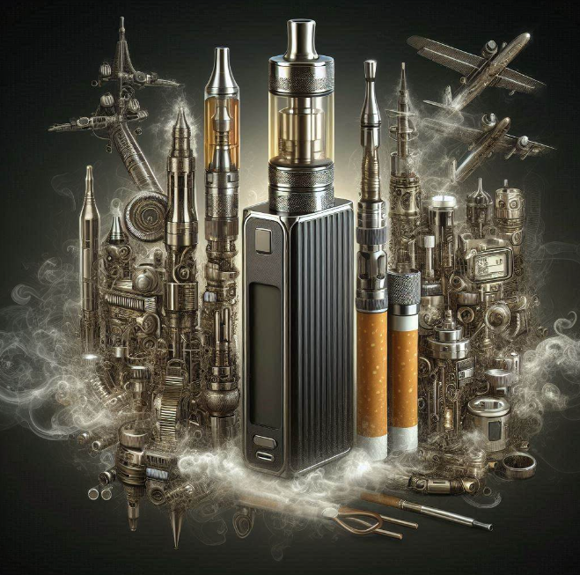
OTRAS FORMAS DE CONSUMO
Nicotina
El Cigarrillo Electrónico también puede contener NICOTINA y otros productos químicos irritantes y perjudiciales para la salud.
ADICCIÓN

Slide 16
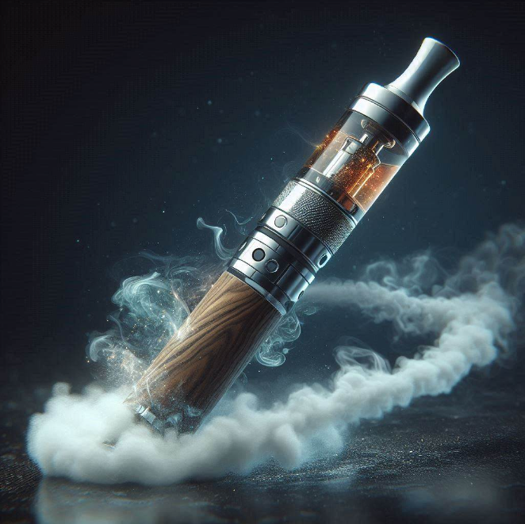
CIGARILLOS ELECTRÓNICOS
VAPERS
VAPOR: agua en fase gaseosa, que se forma cuando el agua hierve o se evapora
AEROSOL: coloide de partículas sólidas o líquidas suspendidas en un gas
NO PRODUCE VAPOR
PRODUCE UN AEROSOL
En el humo de los cigarrillos electrónico se detectan sustancias dañinas para la salud.
Aunque en algunos casos sea en menor cantidad, eso no significa que se reduzca el daño para la salud.

Slide 17
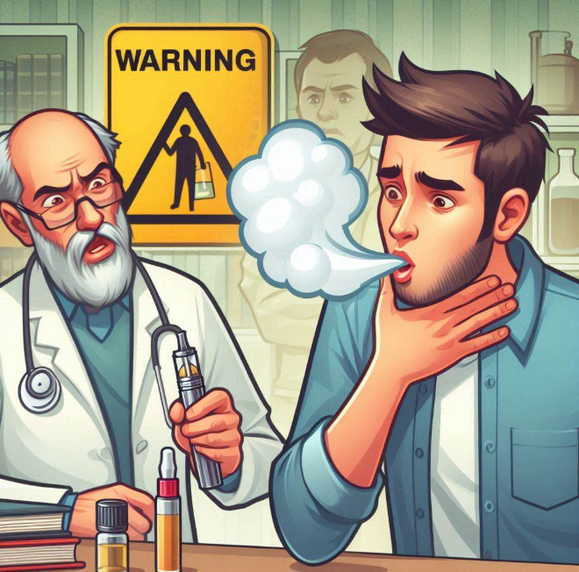
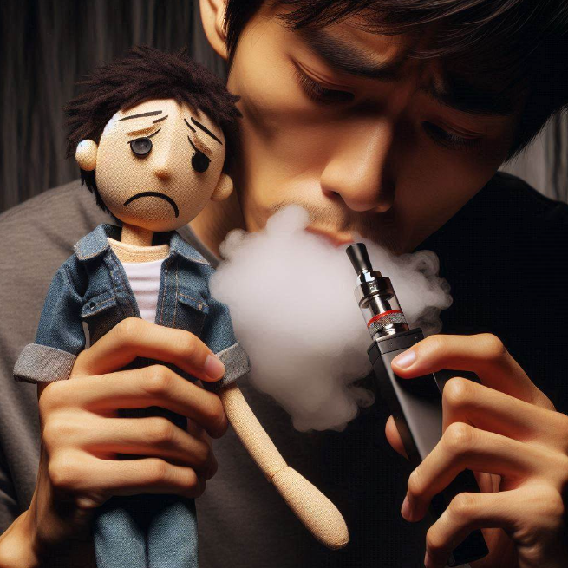

CIGARRILLOS ELECTRÓNICOS. CONTENIDO
Nicotina
Propilenglicol - Glicerina (180º - 300º)
  Formaldehído
  Acetaldehído
  Acroleína
  Glicidol
Etanol -acetol
Óxido de propileno
Saborizantes y aromatizantes
Metales pesados:
  Cromo
  Cobre
  Zinc
  Estaño

Slide 18
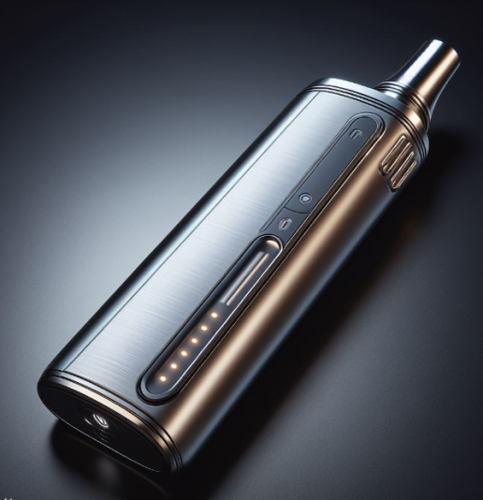
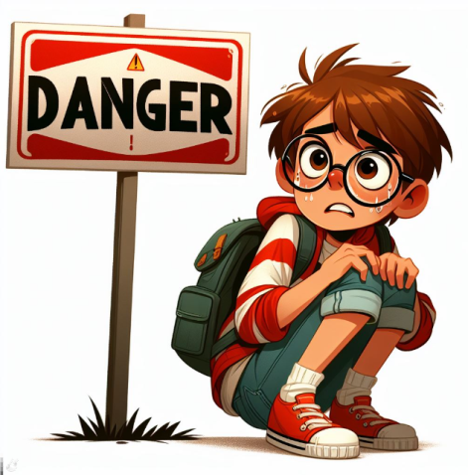
IQOS (I QUIT ORDINARY SMOKING)
Dispositivo que calienta el tabaco sin quemarlo, en torno a 300ºC vs cigarro convencional 800ºC.
Falso glamour
Contiene una cantidad de nicotina muy similar a los cigarrillos normales (84%) y es adictivo para quienes lo consumen.
Los tóxicos son menores a los del humo liberado por los cigarrillos, pero suficiente para ser dañino en sus consumidores.

Slide 19
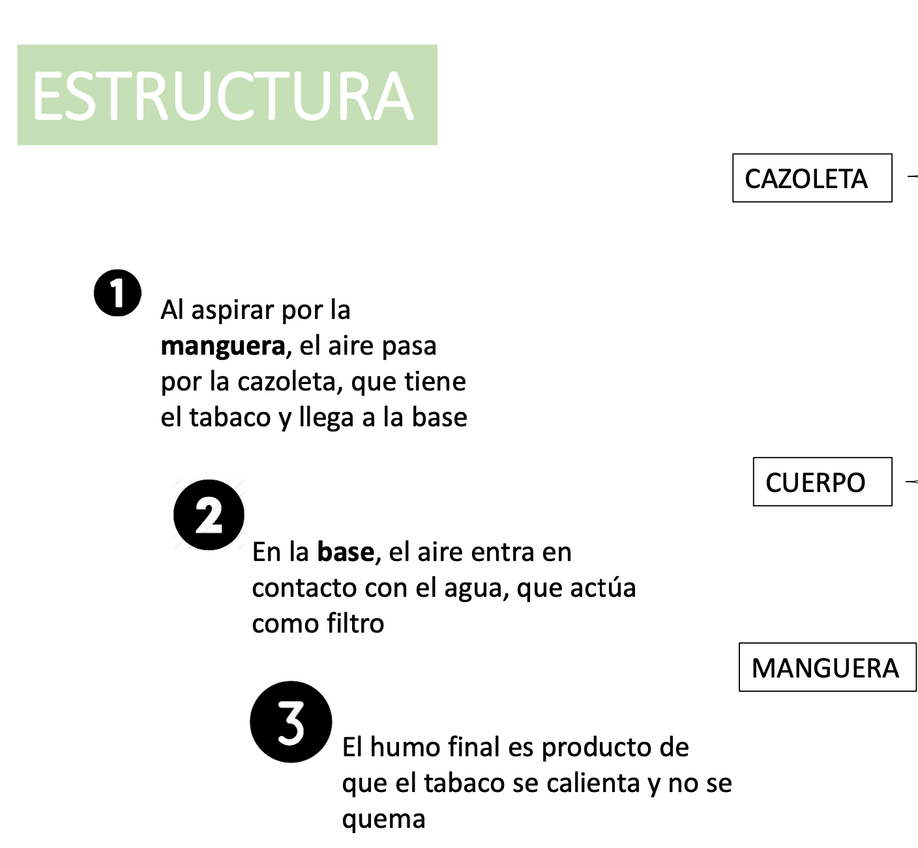
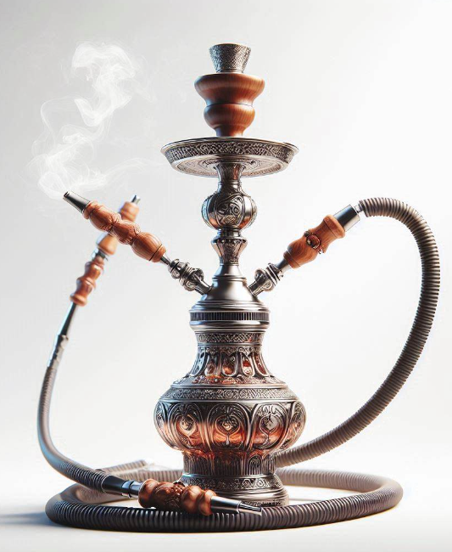

CACHIMBAS
Una sesión equivale a inhalar
60- 200 veces el humo de un cigarrillo

Slide 20
CACHIMBAS
 | CIGARRILLOS | CACHIMBA
MONOXIDO DE CARBONO (CO) | 1,4mg/calada. | 2.0mg/calada.
NICOTINA | 1-2mg/cigarrillo. | 1,8-2,5mg/sesión.
En relación a partículas ultrafinas inhaladas, la dosis recibida en cada calada en una cachimba equivale a fumar 2.4 cigarrillos.
Metales pesados en vía aérea: Estaño de la cazoleta.
Exposición a volúmenes más grandes de humo y niveles más altos de tóxicos del tabaco en comparación con los cigarrillos.
El agua NO sirve de filtro para las aminas aromáticas: cancerígenas.
Genera las mismas enfermedades que el tabaco convencional y además favorece la transmisión de enfermedades infecciosas: Gripe, COVID-19, Tuberculosis, Hepatitis B y A

Slide 21


IMPACTO MEDIOAMBIENTAL
Cada año, la industria tabacalera cuesta al mundo más de 8 millones de vidas humanas, 600 millones de árboles, 200 000 hectáreas de tierra y 22 000 millones de toneladas de agua, y genera 84 millones de toneladas de CO₂.
Una colilla tarda cerca de 10 años en desintegrarse.
En su fase de fabricación, las emisiones equivalen cada año a cerca de 84 millones de toneladas de CO2→ lanzar 280.000 cohetes al espacio.

Slide 22
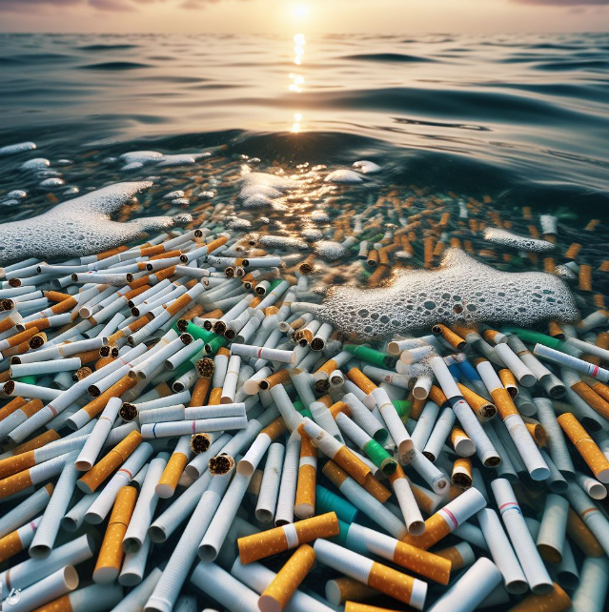
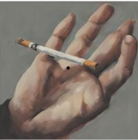

IMPACTO MEDIOAMBIENTAL
Aproximadamente 4,5 billones de filtros de cigarrillos contaminan nuestros océanos, ríos, aceras de las ciudades, parques, suelo y playas cada año. Colillas de los cigarros son ya el 40% de los residuos que se encuentran en el mar Mediterráneo.
Cada colilla puede contaminar hasta 50 litros de agua potable equivalente a 1 ducha.

Slide 23
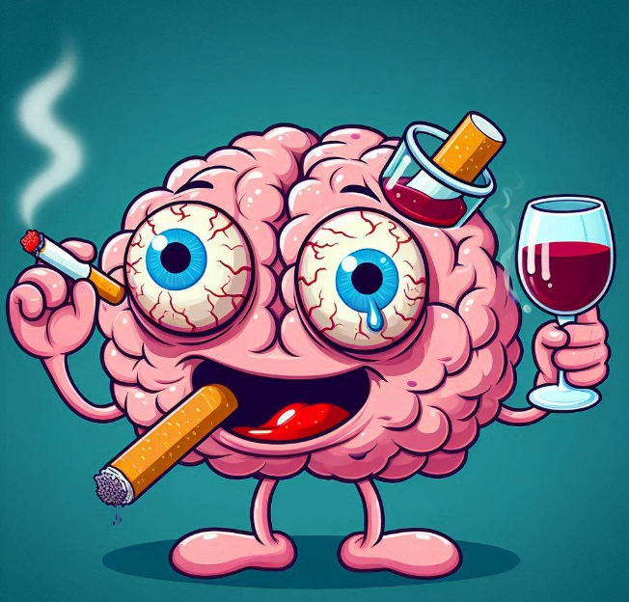
MENSAJES PARA LLEVAR A CASA
TABAQUISMO= ENFERMEDAD ADICTIVA
CIGARRILLO ELECTRÓNICO= AEROSOL TÓXICO= ENFERMEDADES
CACHIMBA= TABAQUISMO
TABAQUISMO O EXPOSICIÓN PASIVA= ENFERMEDAD
NO OS DEJÉIS ENGAÑAR
NO ENTRÉIS EN EL NEGOCIO

Slide 24
